Slide 1

Presentación
TEMA: Creación DE EMPRESA
NOMBRE DE EMPRESA: PANADERIA EL HORNITO
PROFESOR: ESTARLING GERMOSEN
ESTUDIANTES:
Escarlen melenciano ------------------- 18-siit-1-005
Frandy reyes -------------------------------16-siit-1-032
John marcos Rodríguez ---------------- 18-eiit-1-062

Slide 2


Slide 3

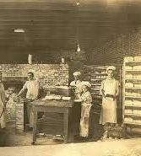
Historia
Panadería el hornito se dedica profesionalmente al sector panadero, desde 1998. Su historia se remonta a la primera generación, que se dedicaba a la elaboración de pan artesano en un horno rudimentario, elaborando el producto para los vecinos de la zona. La segunda generación inicia su andadura y es aquí donde surge la iniciativa de dedicarse profesionalmente a la fabricación de productos derivados de la harina.
La fabrica de pan el hornito ubicada en la avenida independencia ´´35, Santo Domingo, Distrito nacional se dedica al proceso de fabricación de pan desde el punto inicial hasta la elaboración del producto final para esto cuenta con un total de 50 empleados distribuidos en dos turnos y una producción diaria de 5000 pan.

Slide 4
Misión y visión.
Misión: Somos una empresa familiar dedicada a deleitar a nuestros clientes, elaborando pan, y otros productos alimenticios con un sabor único y tradicional, comprometidos a dar calidad higiene y servicio.
Visión: Hacer de nuestra empresa, una empresa productiva y sustentable, conservando nuestro sabor, satisfaciendo el paladar de nuestros clientes lograr posicionar nuestra marca y comercializar nuestros productos por alto.

Slide 5
Valores
Hemos identificados un conjunto de valores nucleares que ayudaron a revivir la llama de nuestra empresa. Algunos de estos valores son perdurables todos ellos deben convivir en nuestros corazones y nuestras mentes, deben manifestarse en nuestras acciones estamos planificando y creando activamente mecanismo de apoyo para asegurar que verdaderamente vivimos nuestros valores.
Integridad: Ser autentico
Responsabilidad: Que suceda dependiendo de uno mismo
Respeto
Colaboración

Slide 6
Modelo de negocio
Segmento de clientes
Dirigido a todo publico
Colmados, supermercados
Canales
Local
Personas encargadas de mostrar ofertas
Redes sociales, pagina web
propuesta de valor
Panadería el hornito te ofrece los mejores panes del país, buen sabor buenos precios y ofertas. Te ofrecemos la comodidad de servicio a domicilio y un local en el centro de la ciudad.

Slide 7
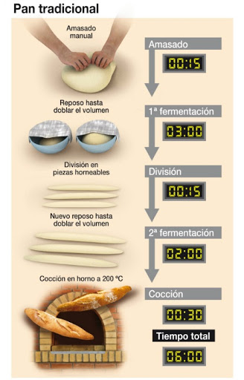
Creación del producto
Es un alimento básico, Se suele preparar mediante el horneado de una masa, elaborada fundamentalmente con harina de cereales, agua y sal. La mezcla, en la mayoría de las ocasiones, suele contener levaduras para que fermente la masa y sea más esponjosa y tierna.
El pan es rico en hidratos de carbono complejos (almidón), de bajo contenido graso (1 gramo por cada 100 gramos) y aporta proteínas procedentes del grano de trigo, vitaminas y minerales. En el trigo, la proteína más representativa es el gluten, que confiere a la harina la característica de poder ser panificable. Es, además, una buena fuente de vitaminas del grupo B (tiamina, riboflavina, B6 y niacina) y de elementos minerales (sodio, potasio y magnesio).

Slide 8
Plan de marketing
Brindar publicidad orientada a la promoción de la mejor panadería del país.
Realizar estudios de mercados para obtener información sobre la satisfacción y necesidades de los consumidores.
Realizar plan de inversión social apoyando a las zonas mas necesitadas
Generar estrategias de capacitación que aseguren un trabajo seguro y crecimiento de la empresa.

Slide 9
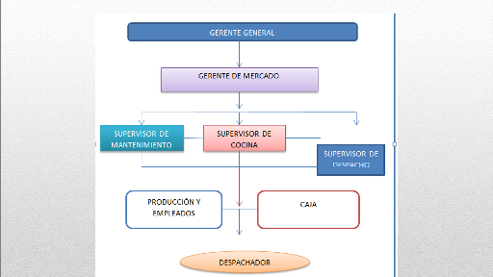
Diagrama

Slide 10
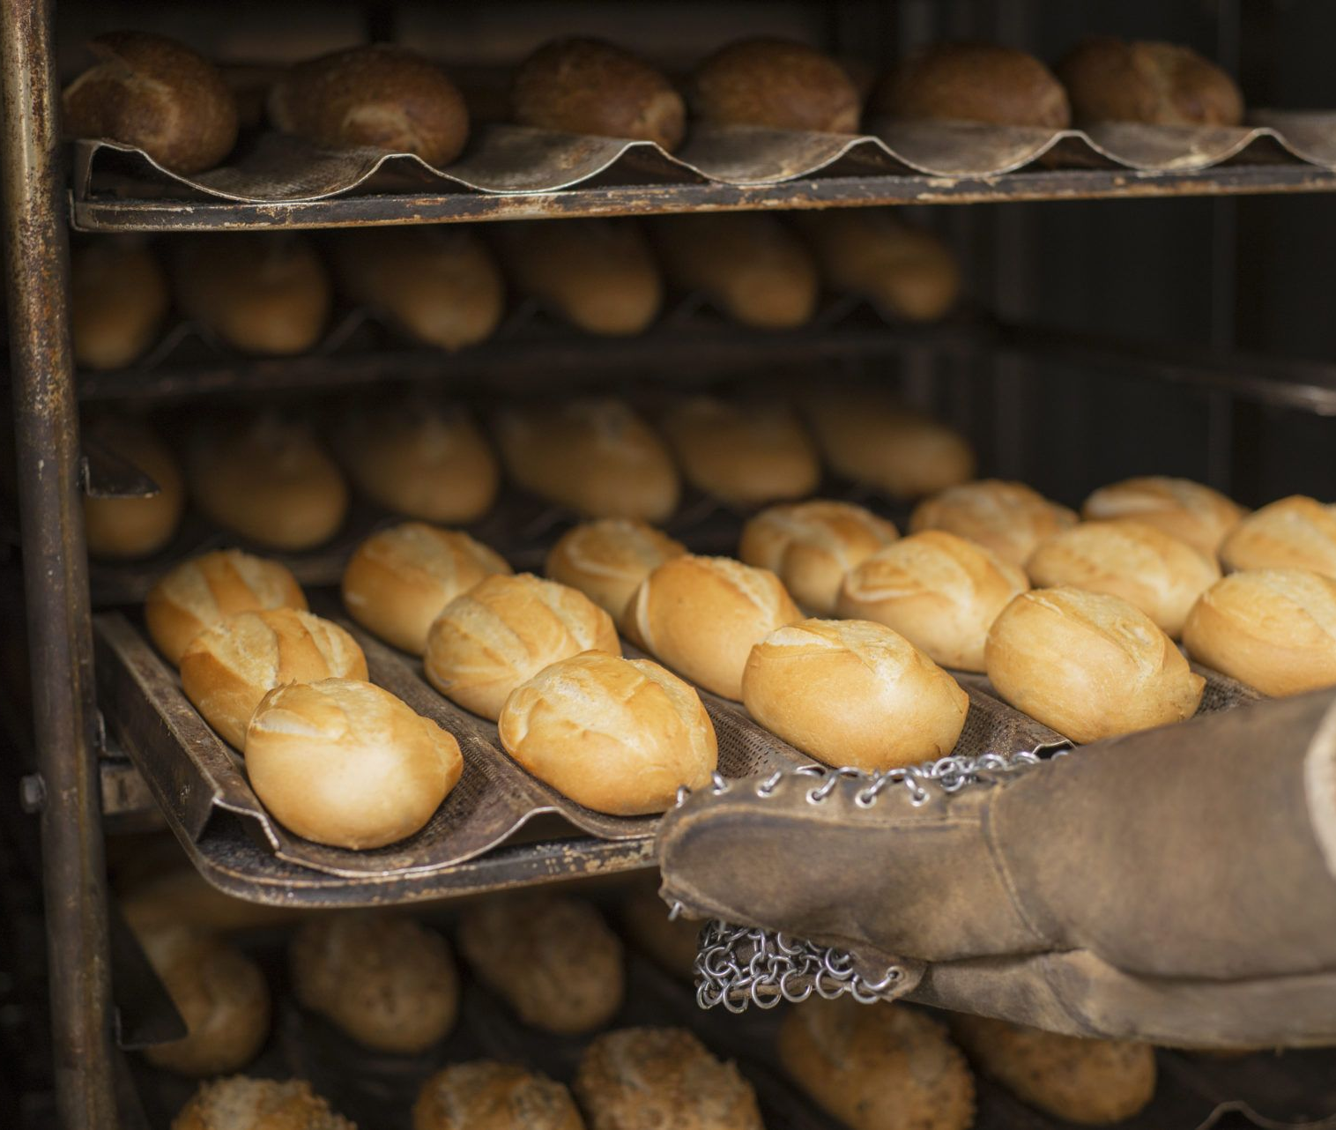
Demo
Aqui temenos el producto terminado y listo para ser distribuido.

Slide 11
Conclusión
El mercado se encuentra saturado de marcas que ofrecen productos y servicios destinados a diferentes tipos de consumidores, es tanta la competencia que los estándares de calidad han aumentado y la calidad como tal es difícilmente determinante de la acción de compra. Para que una empresa pueda sobrevivir y diferenciarse de la competencia debe prestar atención al servicio.
Por esta razón nosotros tratamos de ofrecer un servicio mayor que otras empresas para ganar ser los mejores del mercado dando un producto garantizado a los consumidores, de manera de que si el producto no le resulta nosotros nos hacemos cargo, pero las posibilidades de que esto pase son muy bajas ya que tenemos un personal, higiene y productos excelentes.

